Slide 1

Clavier - Souris
© Stéphane Lassalvy – 2023
Licence Creative Commons

Slide 2
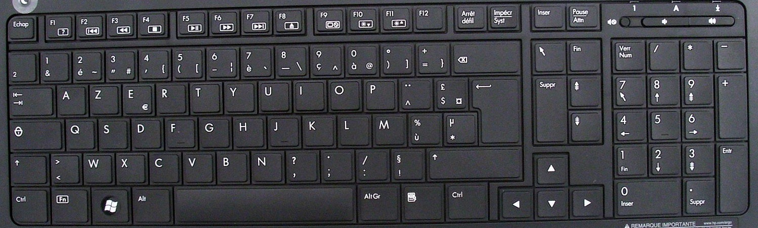
Clavier
© Stéphane Lassalvy – 2023 - Licence Creative Commons CC-BY-SA
6

Slide 3
Supprimer des caractères
© Stéphane Lassalvy – 2023 - Licence Creative Commons CC-BY-SA
6

Slide 4
Mettre en majuscules
© Stéphane Lassalvy – 2023 - Licence Creative Commons CC-BY-SA
6

Slide 5
Valider / Aller à la ligne
© Stéphane Lassalvy – 2023 - Licence Creative Commons CC-BY-SA
6

Slide 6

Souris
© Stéphane Lassalvy – 2023 - Licence Creative Commons CC-BY-SA
6

